Slide 1
Регуляция пищеварения
Урок по биологии 8 класс
УМК В.В. Пасечник, Д.В.Колесов
Разработчик:
Сугакова С.Ю.
Учитель химии и биологии
МКОУ «СОШ №2»
г.Нефтекумска

Slide 2
?

Slide 4
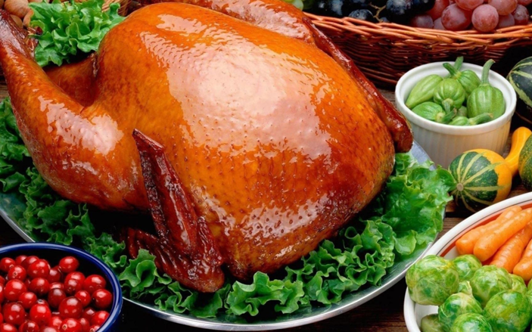
http://fr.listofimages.com

Slide 5
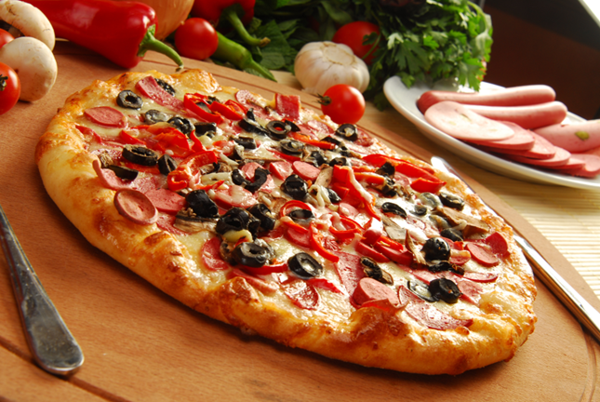
http://edaizduhovki.ru/

Slide 6
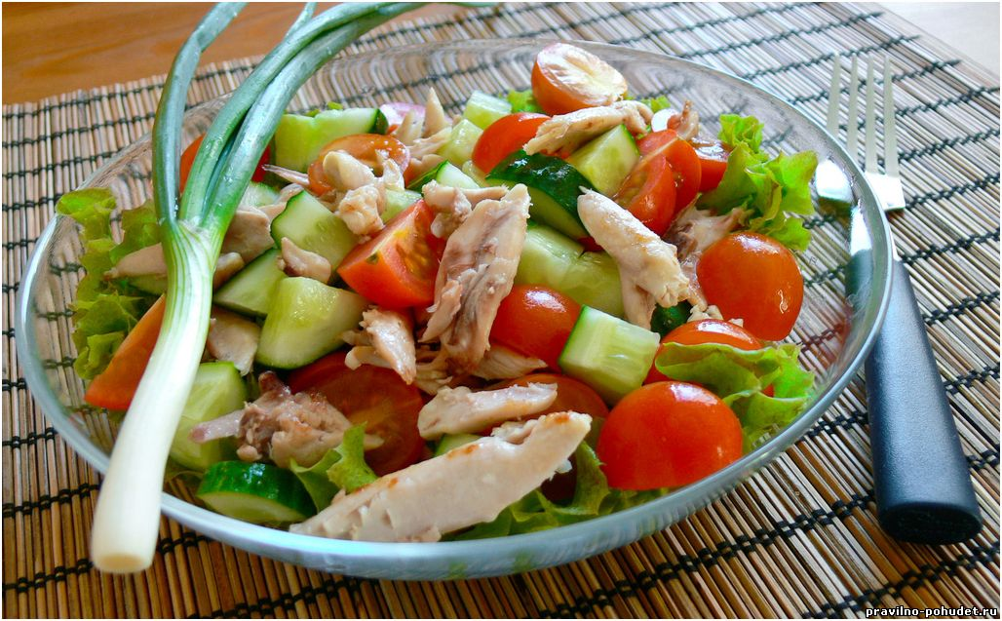

Slide 7
Тема урока Регуляция пищеварения
Все процессы пищеварения должны быть отрегулированными.
Цель урока:
Изучить регуляцию пищеварения, чтобы правильно питаться

Slide 8
регуляция
Чем контролируется?
нервная
гуморальная
Чем
таблицу №1
ЦНС
Чем контролируется?
Биологически-активные вещества
Чем контролируется?

Slide 9
Время переваривания пищи в желудке
Говядина | 4 часа
Свинина | 5,5 – 6 часов
Семена подсолнечника, тыквы | 3 часа
Молочные продукты | 2 часа

Slide 10
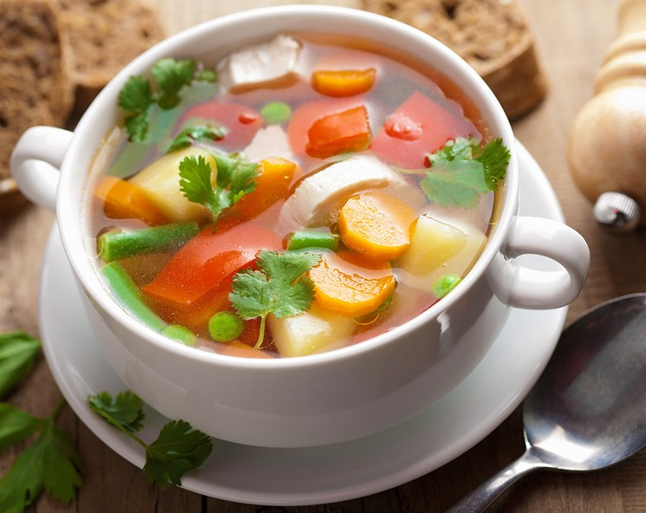
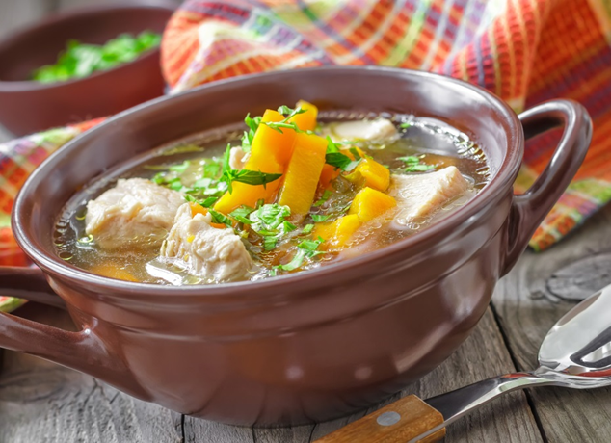
http://ratatui.org/pervye-blyuda/supy/
http://obed-doma.com/ovoshhnoj-salat.html
http://www.aif.ru/oldpictures/201312/2_5_.jpg

Slide 11
Иван Петрович Павлов (1849-1936)
Физиолог, психолог, создатель науки о высшей нервной деятельности и представлений о процессах регуляции пищеварения; основатель крупнейшей российской физиологической школы, один из авторитетнейших учёных России, лауреат Нобелевской премии в области медицины и физиологии 1904 года «За работу по физиологии пищеварения».
https://ru.wikipedia.org/Павлов,_Иван_Петрович

Slide 12
https://www.youtube.com/watch?v=bT6lhyC79Ws

Slide 13
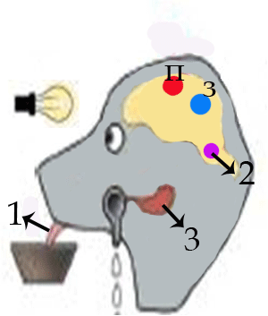
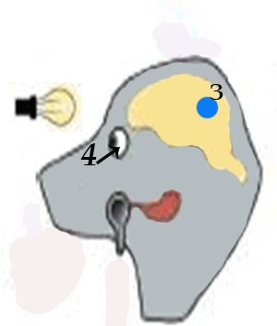
Условный рефлекс
(1) рецепторы языка
(2) слюноотделительный центр продолговатого мозга
центр П (пищеварения) - кора больших полушарий головного мозга
(3) слюнная железа
(4) зрительные рецепторы
З- зрительный центр коры больших полушарий.

Slide 14
СПАСИБО ЗА УРОК!

Slide 15
Ссылки на материалы, использованные в презентации
Видеофильм «Условные рефлексы» https://www.youtube.com/watch?v=bT6lhyC79Ws
Картинки:
http://fr.listofimages.com
http://edaizduhovki.ru/
http://ratatui.org/pervye-blyuda/supy/
http://obed-doma.com/ovoshhnoj-salat.html
http://www.aif.ru/oldpictures/201312/2_5_.jpg
https://ru.wikipedia.org/Павлов,_Иван_Петрович

